Slide 1
操作説明

Slide 2

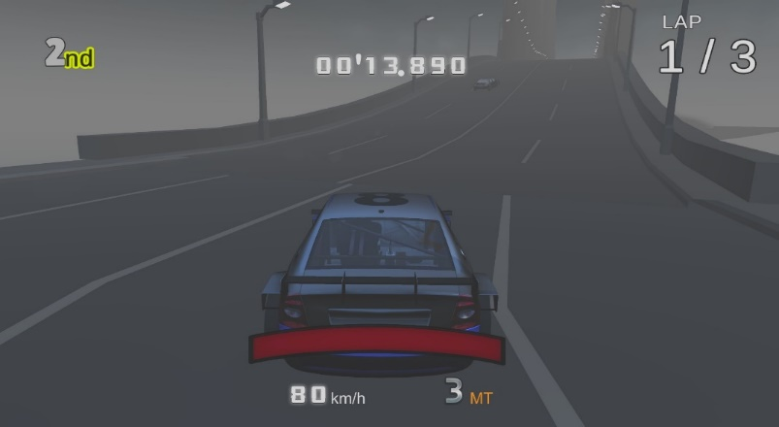
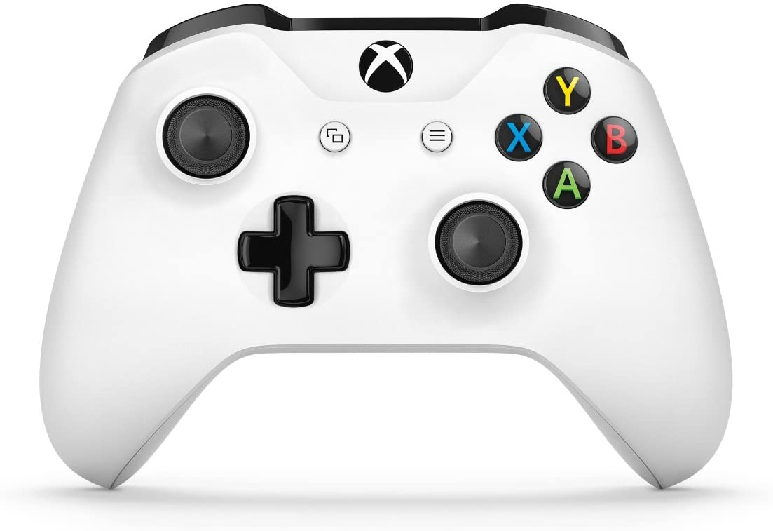
ジャンル ：レースゲーム
プレイ人数 ：１人～２人
自分の順位
現在のラップ/最大ラップ
車の速度
ギア（最大6まで）
左トリガー：ブレーキ
右トリガー：アクセル
RBボタン：ギアチェンジ
左スティック：ハンドル操作
Bボタン：視点変更
バックボタン：復帰
ホームボタン：ポーズ画面

Slide 3

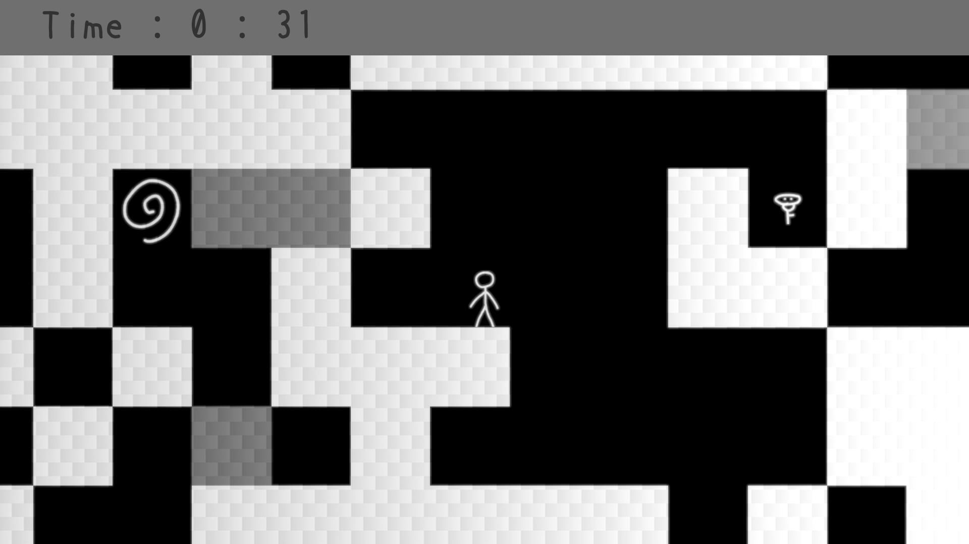



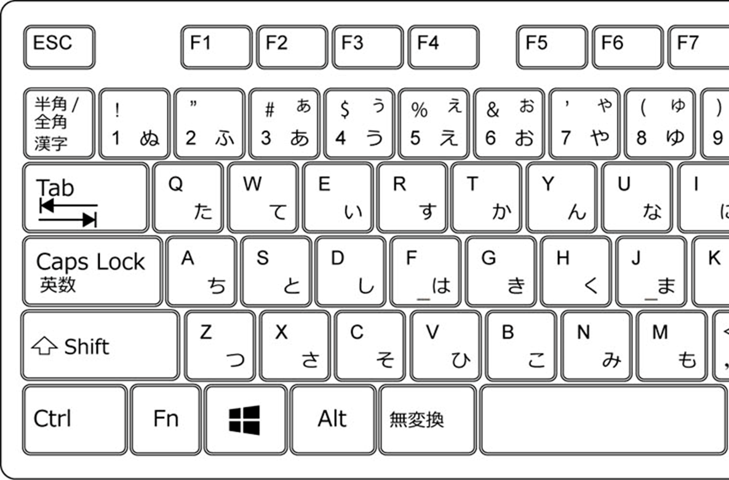
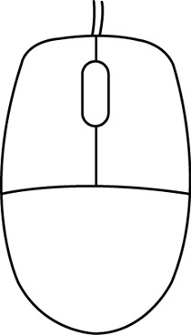
ジャンル ：アクション
プレイ人数 ：１人
ギミック説明
もう片方のワープへ移動します。
触るとステージ右上にゴールが現れます
下からすり抜けて上へあがれます。
スペースキー：ジャンプ
WASDキー：移動
左クリック：マスの切り替え

